Slide 1


Slide 2
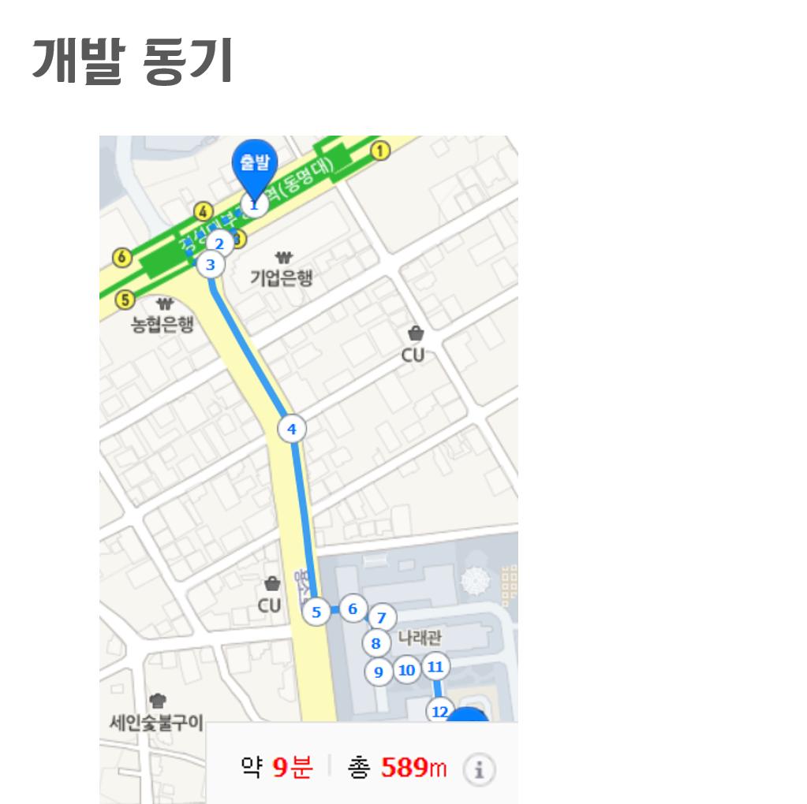


현재 네이버 길 찾기 페이지에서 제공하는 도보 소요시간이 개인의 기준과 맞지 않아 이를 개선하기 위함

Slide 3

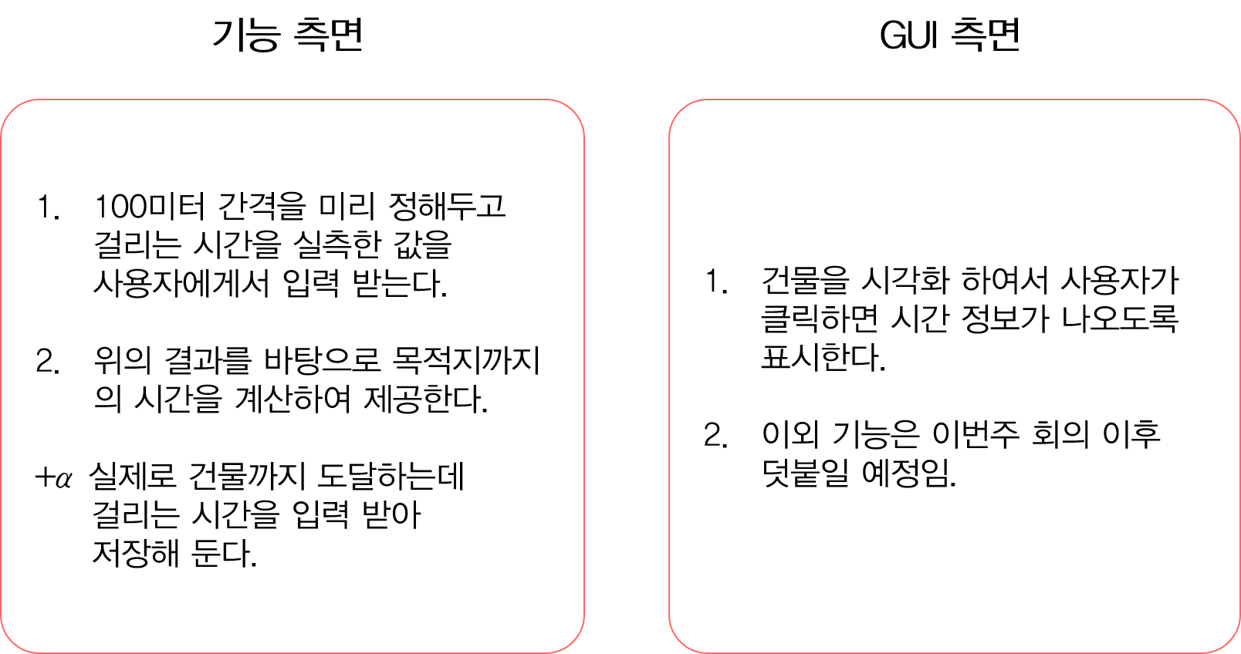

Slide 4



Slide 5
